Slide 1
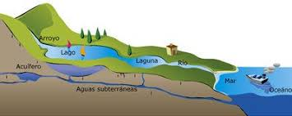
3. Acció geològica de les aigües continentals

Slide 2
3.1 Passejant per la superfície: les aigües d’aixaragallament
Són aquelles aigües que tenim a superfície. I depèn de:
Vegetació
Tipus de sol
https://www.youtube.com/watch?v=UZ_ROWCsra4

Slide 3
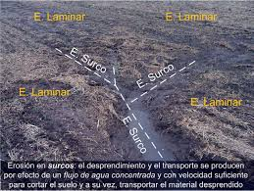
3.1 Passejant per la superfície: les aigües d’aixaragallament
Però si continua plovent durant hores, els porus se saturen → Erosió laminar (remou sorra superficial)

Slide 4
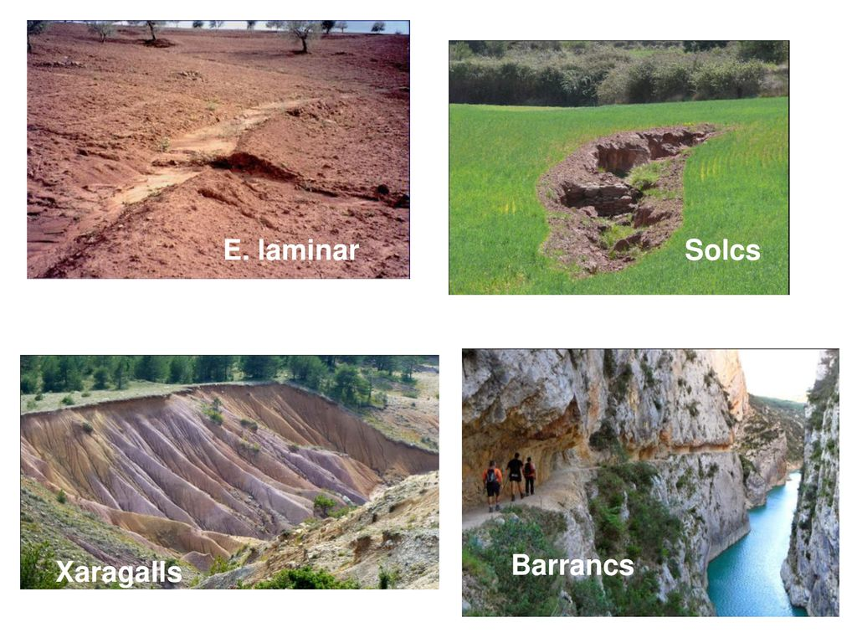
3.1 Passejant per la superfície: les aigües d’aixaragallament
On l’aigua forma: solcs (canals de poc cm), xaragalls (solc profund) i barrancs.

Slide 5
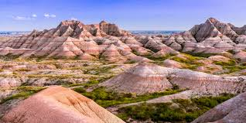
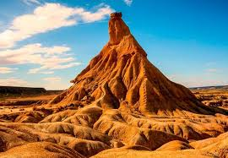
3.1 Passejant per la superfície: les aigües d’aixaragallament
On tot aquest procés anterior crea paisatges anomenats - BAD-LAND.
Badlands national park (EUA)
Bardenas reales (Aragó)

Slide 6
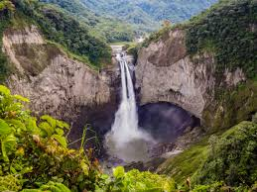
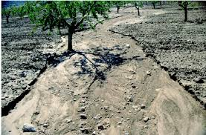
3.1 Passejant per la superfície: les aigües d’aixaragallament
On apareixen dos conceptes:
Erosivitat: capacitat erosiva de l’agent (a més aigua, més erosió)
Erosionabilitat (facilitat del terreny per ser erosionat)
  Presència de vegetació
  Duresa dels materials (més tou, més erosionable, formarà barrancs abans)
  La pendent

